Slide 1
مَركَزُ التَّربِيَّةِ الدّينِيَّة لِرُهبانِيَّةِ القَلبَينِ الأقدَسَين
يُقَدِّمُ كِتابَ الأساسِيَّ الأَوَّل

Slide 3
اللِّقاءُ الثّامِن عَشَر
يا يَسوعُ...
أَنتَ تَدخُلُ أورَشَليم

Slide 5
سَلام المَسيح أَصدِقائي...
شو رَح نَعمِل بِهَاللّقاء؟

Slide 6
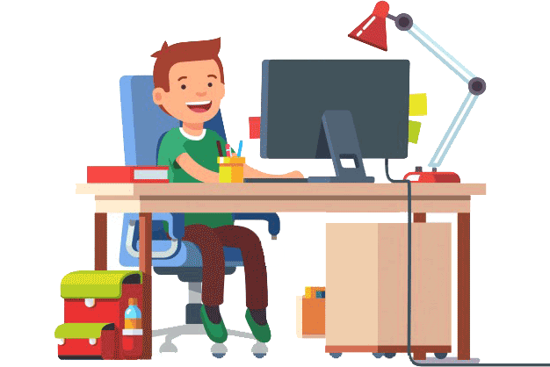
نِشْرَح لَيش منِحتفِل بِالشَّعنينِة، ومنِلبُس تْياب جداد ومنِحمُل أغصان وشْموع ومِنْهَلِّل بِفَرَح!
نِتنَبَّه إنّو يَسوع بِكلّ تَواضعو، هُوّي مَلِك

Slide 7
وهَلَّق رَح إِطلُب مِنكُن إِنّو نِرسُم إِشارِة الصّليب

Slide 8
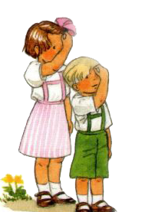
بِاسْمِ الآبِ
والابِن
والرُّوح القُدُس،
الإِلَه الواحِد،
آمين

Slide 9
خَلّونا نحِطّ سَوا أَنفُسْنا بِحُضور الله بِخُشوع واحتِرام ونْقِلّو يا رَبّ، إِفتَحْ قُلُوبَنا لِنَفهَمَ كَلِمَتَكَ

Slide 10
من بَعْد ما تْعَمَّد يَسوع عَ إِيد يُوحَنَّا المَعمَدان، شو صار؟
راحْ مِدِّة 3 سْنِين يْخَبِّرِ النَّاس عَن اللَّه وقَدَّيش بِيحِبُّن!
وبْقُوِّة هَالمَحَبِّة، شِفـِي المَرضَى، عَزَّى الحَزانَى،
وأَعلَن إنُّو مَلَكُوت اللَّه، يَعنِي مَلَكُوتِ المَحَبِّة، صار بَيناتْنا.

Slide 11
قَرَّب عِيدِ الفِصْح عِندِ اليَهود.
والفِصْح ذِكْرَى لَكِلِّ العَجايِب يَلْلي عَمَلا اللَّه لَشَعْبو وهُوِّي عِيدِ كْبِير! وقَرَّر يَسوع يْرُوح عَ أورَشَـلِيم ويْشارِكْ بِالعِيد.

Slide 12
وقَبْل ما يُوصَل، بَعَتْ تْنَين مِن تلاميزُو وقَلُّن:
رُوحُو عَ الضَّيعَة اللِّي قْبالْكُن، وبَس تُوصَلُو، بِتْلاقُو جَحْش مَربُوط ما رِكِب عَلَيه حَدَا بَعْد. فِكُّوه وجِيبُوه لَ هَون.

Slide 13
وراحو التِّلميذين ولِقْيو مِتل ما قَلُّن يَسوع... سَأَلُن صاحبو:
لَيش عَم بِتْفِكُّو؟
ل أَنُّو الرَّبّ بِحاجِة لَ إِلُو

Slide 14
وجابو الجَحْش، وحَطُّو تْيابُن عَ ضهْرُو،
وطِلِع يَسوع عَلَيه.

Slide 15
وصار هُوِّي يِمْشِي والنَّاس يِفِرْشُو تْيابُن عَ الطَّرِيق أو يِحْمْلُو أَغصانِ النَّخْل ويْلَوحو فيا ويِجُو تَ يْلاقُوه.

Slide 16
ومِن فَرَحُن، صارو التّلاميز يْسَبْحُو اللَّه على كِلِّ العَجايِب يَلْلي شافوها. والوْلاد كَمان طِلْعو تَ يْلاقُو يَسوع، وكانو فِرحانِين كتير.

Slide 17
تَعوا تَ نزَقِّف
ونْهَلّل مِتْلُن
ونْقول مِتِل ما قالوا...

Slide 18
هُوشَعنا! يِتْبارَكِ المَلِك الجايي بِإسْمِ الرَّبّ
والسَّلام والمَجد بِأَعلى السَّما

Slide 19
وهَلَّق، تَعو تَ نْقول لَ يَسوع

Slide 20
مِتْل ما فِتِت عَ أُورَشَـلِيم،
فُوت عَ قَلْبِي،
حَتَّى سَبِّح اللَّه مَع تْلامِيزَك،
وأُصْرُخ بِأَعلَى صَوتِي:
«هُوشَعنا بِالأَعالي،
يِتْبارَك إسْمَك يا يَسوع.
تِتْبارَك إِنْتَ يا مَلِكْنا
الجايي بِإسْمِ الرَّبّ».
يا يَسوع

Slide 21
ومِن بَعد ما سمِعْنا المُحادَثة، رَح إِسأَلكُن كَم سُؤال

Slide 22
شو هُوّي العِيد يَلْلي قَرَّر يَسوع المُشارَكة فيه؟

Slide 23
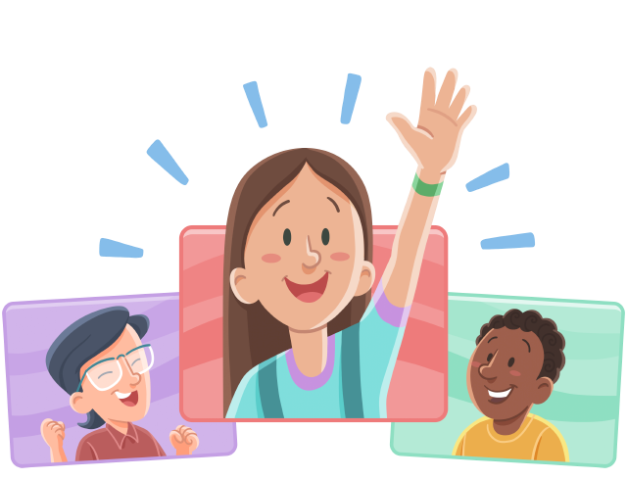
عيد الفِصح!

Slide 24
لَوَين راح يَسوع حتّى يعَيِّد هَالعيد؟

Slide 25
عَ أُورَشَـلِيم.

Slide 26
كَيفَ فات يَسوع ع أُورَشَـلِيم؟

Slide 27
راكِب على الجَحْش.

Slide 28
شو عِمْلو النَّاس لَمّا شافوه وشو قالوا؟

Slide 29
فَرَشُوا تْيابُن قِدّامو، وحَمَلُوا سُعُف النَّخِيل،
وقالوا: «هُوشَعنا، تَبارَكَ المَلِكُ الآتِي باسْمِ الرَّبّ».

Slide 30
وهَلَّق بَدّي مِنكُن تِرِسْموا قَلب عَ ورقَة قِدّامكُن
وتِكِتْبوا جُوّاتو هالجِمْلة

Slide 32
العِبارَة يَلْلي لازِم تِنحِفِر بِقْلوبنا

Slide 33
ومنِختُم بِهَالصَّلاة وهالتِّرنيمِة

Slide 36
باي باي، منِلتِقي بِالأسبوع القادِم.

